Slide 1
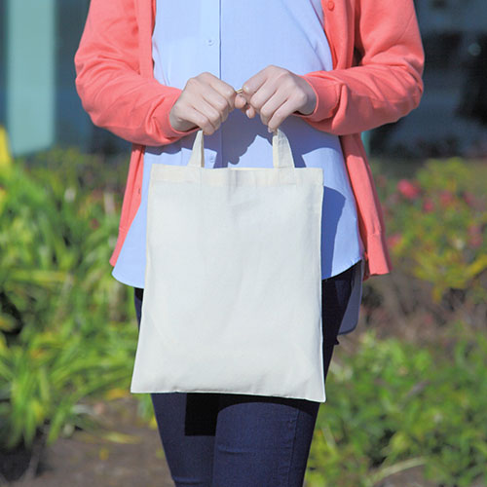
【提案書】
A4エコバック
特徴
A4サイズ程の書類が入るエコバッグは売れ筋の人気商品。オリジナルプリントを施して、展示会や説明会などの会場で、資料を入れて配布する際に重宝するオススメのアイテムです。
納期
納期スペース
仕様
素材：無漂白コットン100%
サイズ：約縦31×横25cm
容量：約3.5L
重量：約38g
備考：約4.7オンス
お見積
お見積りスペース

